Slide 1
国家电网公司2026年指南项目
基于新型电力负荷管理系统的虚拟电厂市场化运营服务支撑技术及应用
（课题X）
汇报单位：
XXXX
项目人：
XXX

Slide 2
汇 报 提 纲
一、研究内容与预期成果
二、技术路线
三、指标验证思路
四、任务分工
五、进度安排

Slide 3
一、研究内容与预期成果
课题1：虚拟电厂多元异质资源调节行为分析与智能分类方法
研究内容
为实现虚拟电厂海量、多元、异质资源调节行为的精准刻画，针对调节行为驱动机制不清、响应能力协同表征困难、资源行为复杂特征难以自动提取等问题，研究调节行为影响机制、响应能力协同分析方法、自监督智能分级分类方法等关键内容。
研究内容1：虚拟电厂多元资源行为影响因素分析与关键调节时序特征研究
研究内容2：虚拟电厂资源可调容量与响应能力分析方法
研究内容3：面向多元市场调节需求的虚拟电厂资源多能力维度自监督智能分级分类方法
关键调节时序特征提取
协同决策综合评估
资源市场适配
行为机理与敏感性解耦分析
资源客观调节能力特征刻画
资源能力等级自适应划分
市场信号与用户行为机制分析
用户主观偏好及风险画像
资源多维度指标分级分类

Slide 4
一、研究内容与预期成果
课题1：虚拟电厂多元异质资源调节行为分析与智能分类方法
预期目标
分析差异化市场环境下对虚拟电厂多元异质资源参与系统运行行为的影响机理，提出基于时序表征学习的资源行为建模方法，融合行为经济学、绿色价值与深度表示学习，提出多智能体协同的虚拟电厂资源差异化可调容量与响应能力分析方法，攻克适配多元电力市场调节需求的虚拟电厂资源多能力维度自监督智能分级分类方法。
成果形式
1）构建虚拟电厂多元异质资源可调容量与响应能力特征模型，模型精度不小于90%；
2）申请发明专利1项，发表或录用核心期刊或三大检索论文1篇；
3）提交《虚拟电厂多元异质资源调节行为分析与智能分类方法》报告。

Slide 5
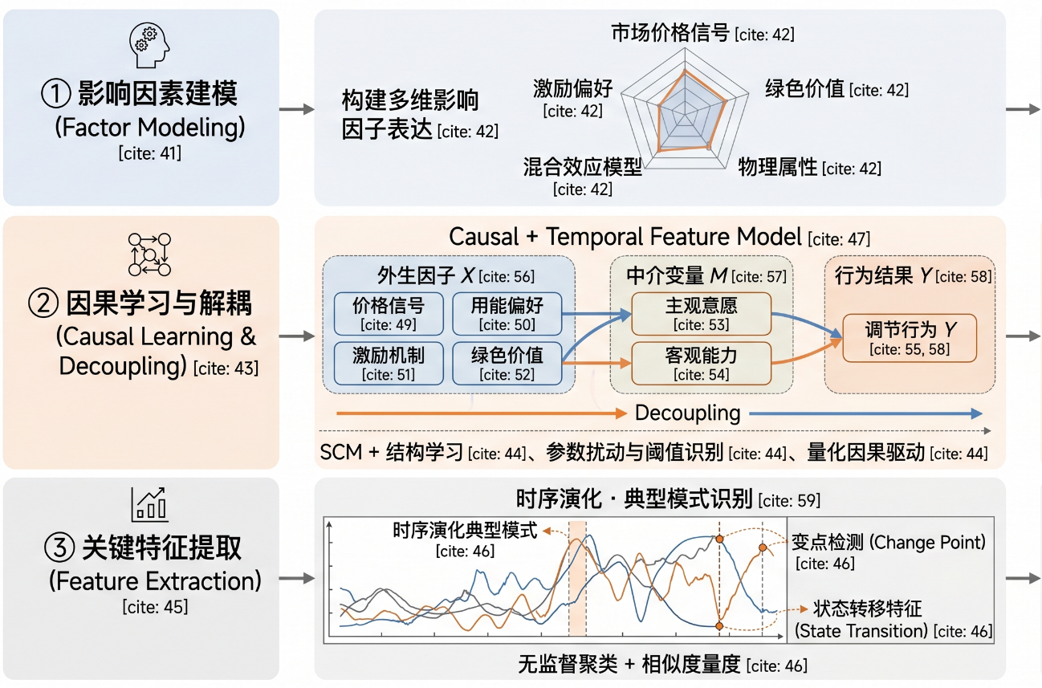
二、技术路线
课题1：虚拟电厂多元异质资源调节行为分析与智能分类方法
内容1：差异化市场环境下虚拟电厂多元资源行为影响因素分析与关键调节时序特征研究
输入输出
市场价格信号
输入
资源物理属性、历史负荷/响应曲线、市场价格与激励信号、环境参数、用户行为特征
影响因素
建模
构建多维影响因子表达
激励
偏好
绿色价值
多维因子、物理属性、混合效应
输出
资源多维行为特征库、关键驱动因素、激励敏感性特征、持续时间/爬坡率/恢复间隔等时序特征
物理属性
物理属性
关键技术
因果学习与解耦
结构因果
模型、因果解耦、参数扰动
混合效应模型
因果图学习
敏感性分析
无监督时序模式识别
指标验证思路
关键特征提取
无监督聚类、变点提取、状态转移
1
用历史响应事件校验特征提取与阶段划分结果，核查持续、波动、恢复阶段识别是否稳定。
2
开展驱动因素消融与敏感性对比，验证价格、激励阈值、环境参数等因素的解释贡献。
3
将特征库输入后续能力模型，比较有/无关键时序特征时的预测精度提升。

Slide 6
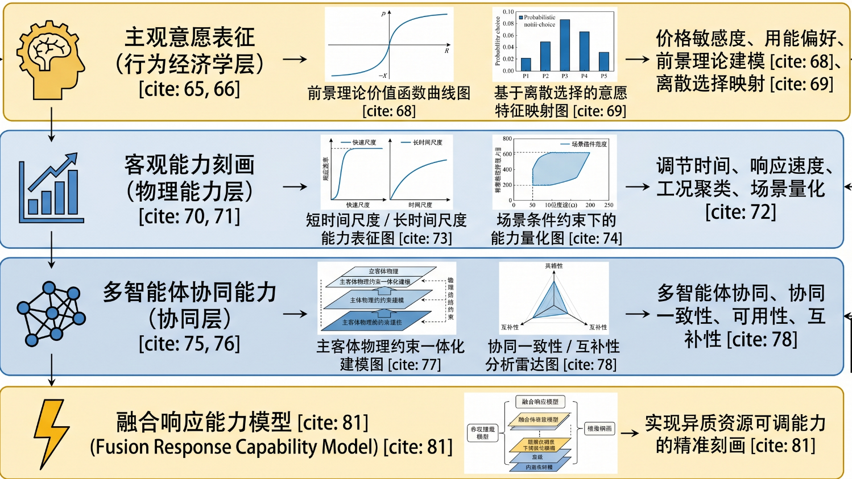
二、技术路线
课题1：虚拟电厂多元异质资源调节行为分析与智能分类方法
内容2：融合行为经济学、绿色价值与多智能体协同的虚拟电厂资源可调容量与响应能力分析方法研究
输入输出
输入
行为特征库、用户价格敏感度/用能偏好/绿色价值取向、资源客观能力指标、源-荷-储运行状态
输出
主观调节意愿、客观能力向量、协同可调容量、综合响应能力特征模型
反应效率
关键技术
离散选择模型
前景理论
协同性
深度表示学习
多智能体协同交互
主客体物理约束一体化建模
主体物理约束建模
客体物理约束建模
互补性
一致性
指标验证思路
1
以实测或历史调节结果作为标尺，验证虚拟电厂多元异质资源可调容量与响应能力特征模型，模型精度不小于90%。
融合响应模型
主客观协同能力输入
多源特征层
能力分级与市场适配输出
单体能力评估
2
分资源类型、市场场景和时间尺度开展交叉验证，检验模型泛化能力与稳定性。
协同场景校正
综合响应评估
3
对主观意愿、客观能力、多主体协同三个分量做贡献度分析，明确误差来源与优化方向。

Slide 7
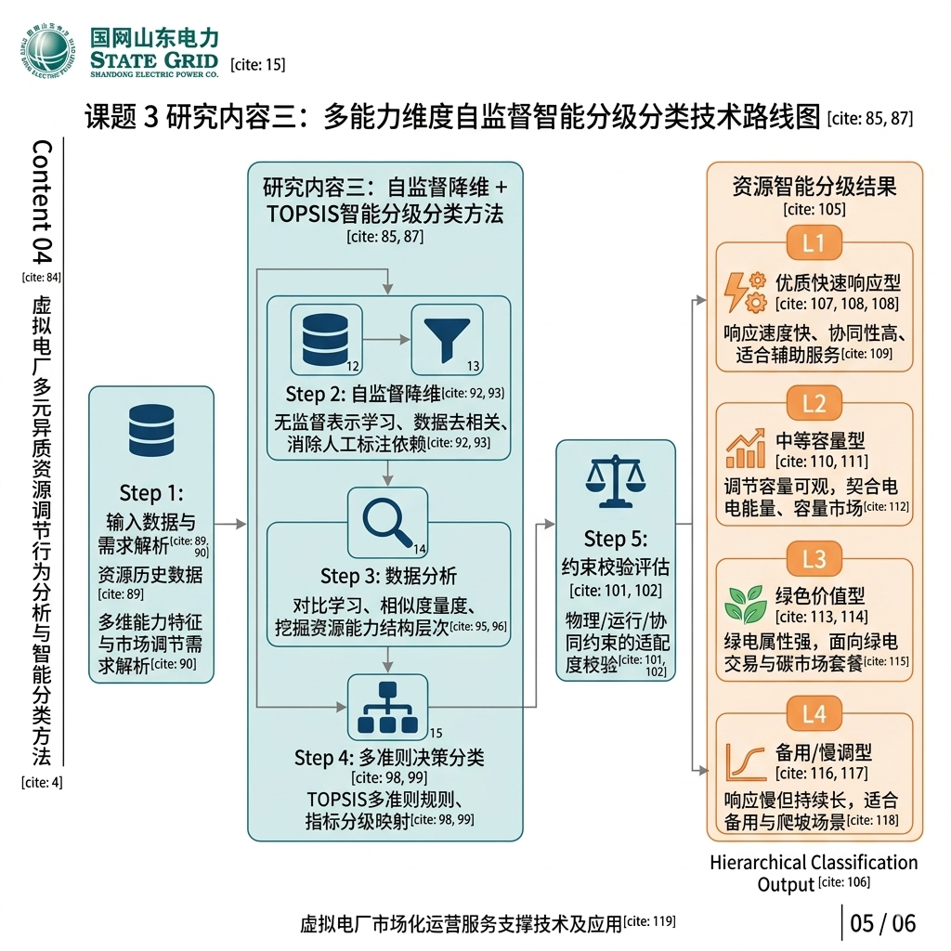
二、技术路线
课题1：虚拟电厂多元异质资源调节行为分析与智能分类方法
内容3：面向多元市场调节需求的虚拟电厂资源多能力维度自监督智能分级分类方法研究
资源智能分级结果
输入输出
研究内容三：自监督降维 + TOPSIS智能分级分类方法
输入
可调容量与响应能力、资源历史运行特征、多维能力指标、市场调节需求、物理/运行/协同约束
优质快速响应型
响应速度快、协同性高、适合辅助服务
输出
资源能力指标体系、基础分级分类、智能能力等级、市场适配分类结果
Step 2：自监督降维
无监督表示学习、数据去相关、消除人工标注依赖
中等容量型
关键技术
Step 1：
调节容量可观，契合电能量、容量市场
多准则决策/TOPSIS
自监督表征学习
输入数据与需求解析；
资源历史数据；
多维能力特征与市场调节需求解析
Step 5：
约束校验评估
Step 3：数据分析
物理/运行/协同约束的适配度校验
绿色价值型
对比学习
无监督聚类
适配度校核
对比学习、相似度量度、挖掘资源能力结构层次
绿电属性强，面向绿电交易与碳市场套餐
指标验证思路
Step 4：多准则决策分类
备用/慢调型
1
用聚类区分度、等级稳定性和人工/规则基准一致性验证分类结果可靠性。
TOPSIS多准则规则、指标分级映射
响应慢但持续长，适合备用与爬坡场景
2
以不同市场调节需求为约束，评估资源-市场适配命中率和能力匹配校核通过率。
3
回放典型市场场景，验证分类结果对资源配置效率和响应执行效果的提升。

Slide 8
三、指标验证思路
课题1：虚拟电厂多元异质资源调节行为分析与智能分类方法
考核指标 构建虚拟电厂多元异质资源可调容量与响应能力特征模型
模型精度目标
≥ 90%
01
数据基础与特征工程
02
模型构建与融合
03
精度验证与闭环优化
保障数据质量 → 精度源头
多模型协同 → 精度核心
交叉验证 → 精度兜底
多源数据融合：负管系统+电网一张图
覆盖≥5类异质资源（光伏/储能/空调/充电桩/蓄冷蓄热）
样本量≥10万条调节事件，清洗率≥99%
提取时序特征、因果驱动因素、物理约束特征
主观意愿：前景理论+离散选择模型
客观能力：LSTM+Transformer时序刻画
融合机制：多智能体协同（源-荷-储）
因果学习：解耦伪相关，提升泛化性
评价指标：MAPE≤10%、R²≥0.90
K折交叉验证 + 时序滑动窗口验证
山东试点实测数据回测校核
偏差反馈再训练，持续迭代逼近目标
▶
▶
精度保障
四重支撑
1
数据层
2
算法层
3
验证层
4
闭环层
多源异构数据融合
样本量大、质量高
深度学习+因果推断
主客观双维度刻画
交叉验证+回测
MAPE/R²量化考核
偏差反馈再训练
持续迭代提升精度

Slide 9
四、任务分工
序号 | 课题设置 | 项目牵头单位 | 课题牵头单位 | 课题负责人 | 合作单位 | 合作单位分工
课题1 | 虚拟电厂多元异质资源调节行为分析与智能分类方法 | 国网山东省电力公司 | 国网能源研究院有限公司 | 吴潇雨 李龙 | 国网能源研究院有限公司 | （1）融合行为经济学、绿色价值与多智能体协同的虚拟电厂资源可调容量与响应能力分析方法研究 （2）面向多元市场调节需求的虚拟电厂资源多能力维度自监督智能分级分类方法研究
 |  |  |  |  | 清华大学 | （1）差异化市场环境下虚拟电厂多元资源行为影响因素分析与关键调节时序特征研究 （2）融合行为经济学、绿色价值与多智能体协同的虚拟电厂资源可调容量与响应能力分析方法研究 （3）面向多元市场调节需求的虚拟电厂资源多能力维度自监督智能分级分类方法研究

Slide 10
五、进度安排
26Q1
26Q2
26Q3
26Q4
27Q1
27Q2
27Q3
27Q4
28Q1
03
04
05
06
07
08
09
10
11
12
01
02
03
04
05
06
07
08
09
10
11
12
01
02
1. 前期调研与方案制定
2026.03-2026.03
实施方案
2. 混合效应模型与广义线性模型研究
2026.04-2026.06
多维行为机理模型
3. 因果模型与因果图学习研究
2026.07-2026.09
驱动解耦与敏感性
4. 相似度度量与资源调节模式识别
2026.10-2026.12
调节时序演化提取
5. 融合行为经济学的决策模型
2027.01-2027.03
主观意愿调节方法
6. 深度表示学习与多智能体协调
2027.04-2027.06
协同能力表征方法
7. 多元市场需求与分类方法研究
2027.07-2027.09
聚类智能分类方法
8. 市场适配度评估与能力匹配
2027.10-2027.12
适配评估与匹配校核
9. 成果整理与结题
2028.01-2028.02
发论文、总结报告

